Slide 1
Usando Arteterapia com Pacientes com TAs – Jonathan McFarland, Cristina Gonzalez, Mª Luisa Cuesta Santamaria, Isabel Maria Martin Ruiz, Eugenia Nadolu Velez, Eva Garcia Perea
Connected 4 Health

Slide 2
Terapias Humanísticas (Artes)
O que é Arteterapia
“A arteterapia é um termo genérico para uma variedade diversificada de terapias experimentais de subespecialidades que cruzam uma ampla variedade de disciplinas artísticas. Com base na literatura, três grandes subespecialidades de terapias baseadas em artes surgiram no tratamento de transtornos alimentares: musicoterapia, terapia de dança/movimento e terapia de artes criativas.

Slide 3
ARTES PLÁSTICAS
As artes, como todas as expressões não verbais, estimulam a exploração, expressão e comunicação de aspectos dos quais não temos consciência (Duncan, 2006, p.40).
“As crianças gostam de explorar, tocar, manipular, rodar mil vezes os objectos, gostam de criar… é a sua forma de explorar o mundo, de o conhecer”
Com acompanhamento e orientação você pode abordar essa emoção

Slide 4
‘All children are artists. The problem is how to remain an artist once he grows up.’ *
(Son Espases University Hospital paediatric-juvenile Psychiatric ward)
* Picasso

Slide 5
Pintura a dedo para pacientes com TA
Finger painting is about movement and through movement there is freedom of expression
A way to establish a relationship and connection with yourself and others by exploring feelings without words or language
To restore or reconnect to that inner “you”
If you connect with your inner “you” then you can connect with your peers
Bonding with yourself leads to bonding with others
Then little by little you begin to express your emotions verbally

Slide 6
TERAPIA MUSICAL
“Musicoterapia, conforme definido pela Federação Mundial de Musicoterapia (WFMT, atualização de 2011), é o uso profissional da música e seus elementos como uma intervenção em ambientes médicos, educacionais e cotidianos com indivíduos, grupos, famílias ou comunidades que buscam otimizar sua qualidade de vida e melhorar sua saúde e bem-estar físico, social, comunicativo, emocional, intelectual e espiritual. Pesquisa, prática, educação e treinamento clínico em musicoterapia são baseados em padrões profissionais de acordo com contextos culturais, sociais e políticos”

Slide 7
A música auxilia:
1. Aliviar a depressão e a ansiedade (comumente associada a “- Obesidade + o estigma associado)
2. relaxar, melhorar o sono e o descanso, melhorar e criar uma identidade e auto-estima adequadas.
Procura dar voz à voz interior saudável que quer curar, reduzir os níveis de stress e pressão.
As sessões de musicoterapia são percebidas como um ambiente lúdico e descontraído que ajuda a diminuir o sentimento de ridículo, trabalhando a partir do humor e da criação de um bom vínculo terapêutico, com o profissional musicoterapeuta e/ou o grupo.

Slide 8
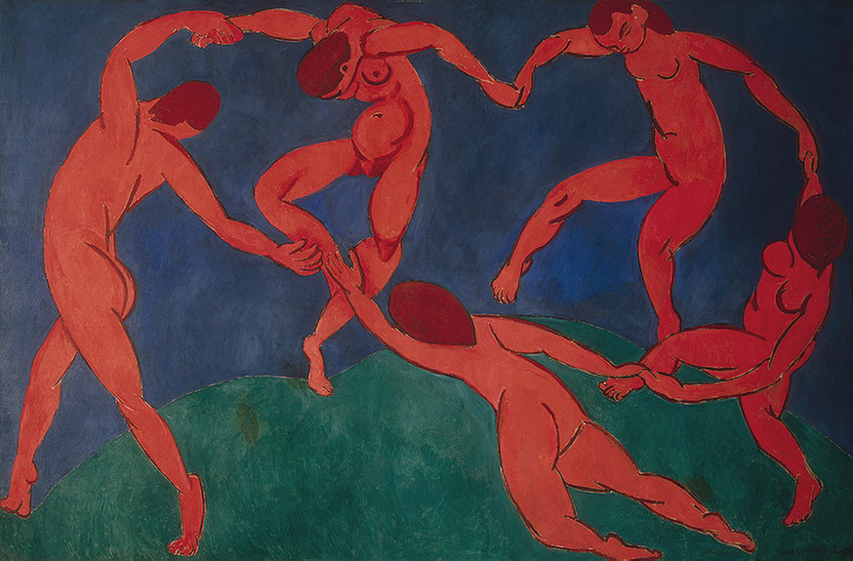
Dançaterapia
Henri Matisse, La danse 1909, (Wikipedia)

Slide 9
Dançaterapia
A terapia de dança/movimento, geralmente referida simplesmente como dançaterapia, é um tipo de terapia que usa o movimento para ajudar os indivíduos a alcançar a integração emocional, cognitiva, física e social. Benéfica para a saúde física e mental, a dançaterapia pode ser usada para redução do estresse, prevenção de doenças e controle do humor.
Os terapeutas de dança trabalham com pessoas em terapia para ajudá-las a melhorar sua imagem corporal e auto-estima
https://www.goodtherapy.org/learn-about-therapy/types/dance-movement-therapy

Slide 10
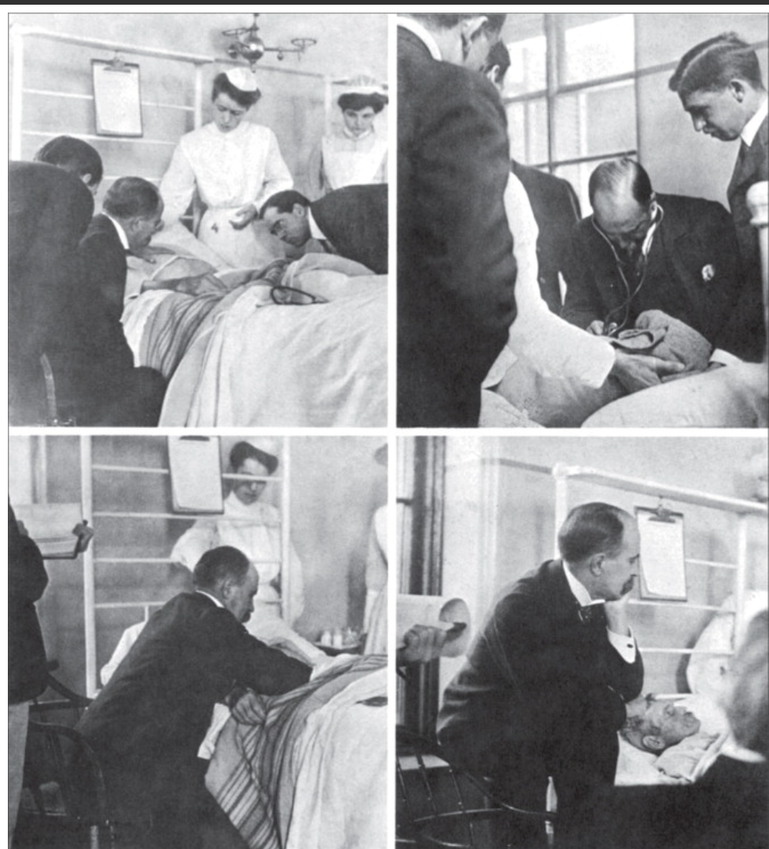
Mensagem para levar para casa
Nunca se esqueça……..
De ouvir a 'pessoa' no paciente
FigureSir William Osler at the bedside of a patient
Copyright © 2014 NYPL/Science Source/Science Photo Library

Slide 11
Referências
Frank A. Futility and Avoidance: Medical Professionals in the Treatment of Obesity. JAMA. 1993;269(16):2132–2133. doi:10.1001/jama.1993.03500160102
https://www.who.int/health-topics/obesity#tab=tab_2
La Arteterapia como terapia para pacientes con trastornos de la conducta alimentaria
in Anorexia y Bulimia, Profesionales TCA, Recursos TCA, Testimonios
6, octubre, 2016
Frisch MJ, Franko DL, Herzog DB. Arts-based therapies in the treatment of eating disorders. Eat Disord. 2006 Mar-Apr;14(2):131-42. doi: 10.1080/10640260500403857. PMID: 16777810.
https://www.goodtherapy.org/learn-about-therapy/types/dance-movement-therapy
chrome-extension://nlaealbpbmpioeidemdfedkfmglobidl/https://connected4health.pixel-online.org/files/results/EN_Handbook.pdf

